Slide 1
Mathematik 9 Stückmann

Slide 2
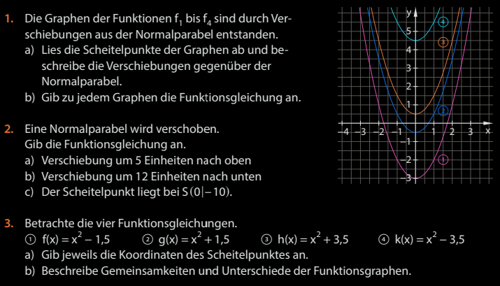

Slide 3
Wie kann ich die Normalparabel in x-Richtung verschieben?

Slide 4
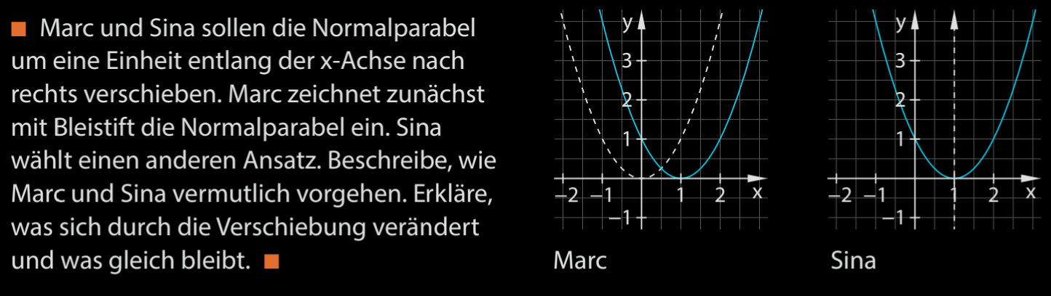
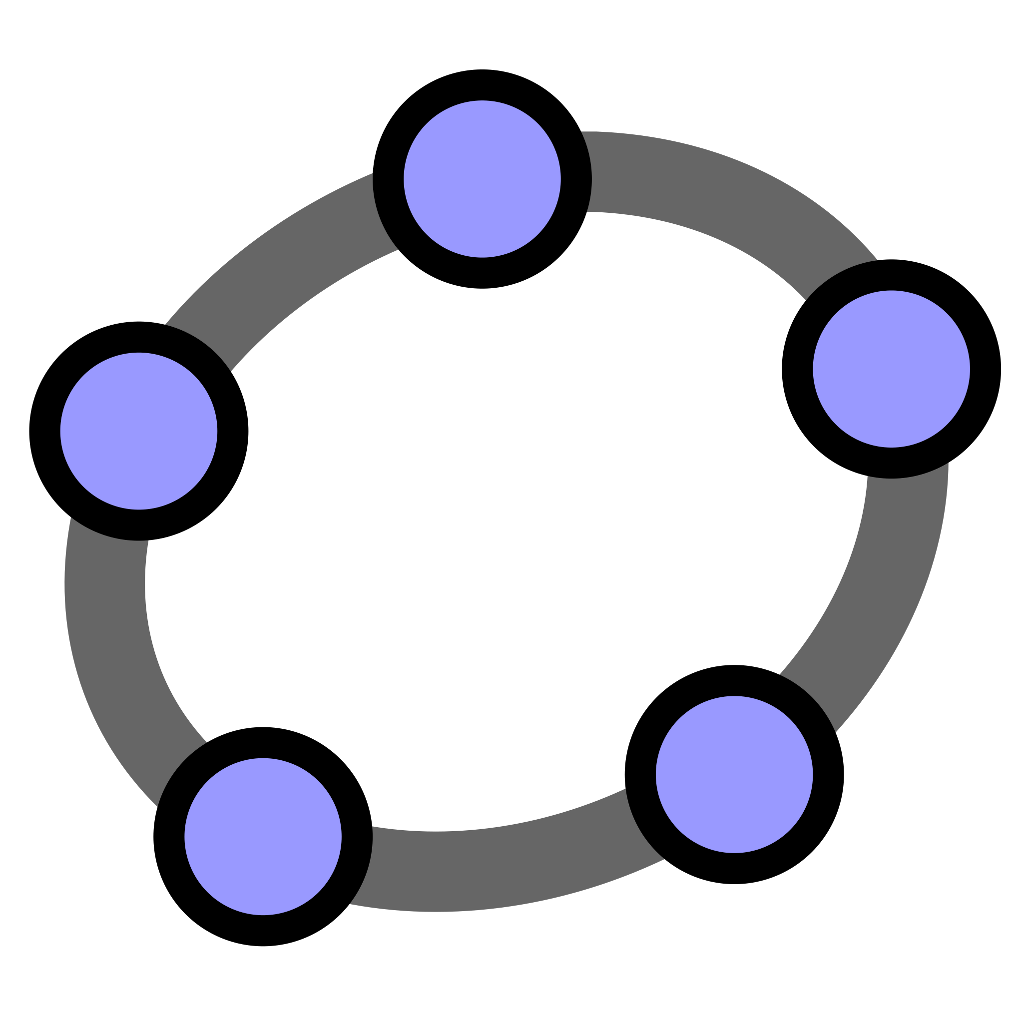

Slide 5
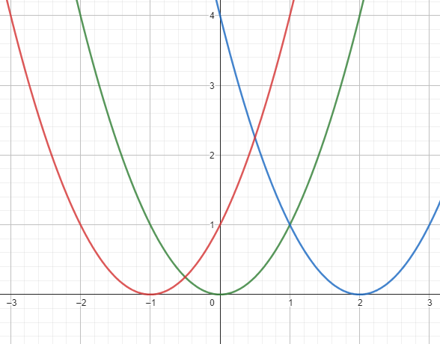





Verschiebung in x-Richtung
Der Graph der Funktion $f$ mit $f\left(x\right)={(x−d)}^{2}$ entsteht durch Verschiebung entlang der x-Achse.
$d<0$ Verschiebung nach links
$d=0$ keine Verschiebung
$d>0$ Verschiebung nach rechts
$$f\left(x\right)={(x+1)}^{2}$$
$$f\left(x\right)=x^{2}$$
$$f\left(x\right)={(x−2)}^{2}$$
$$S(d|0)$$

Slide 6
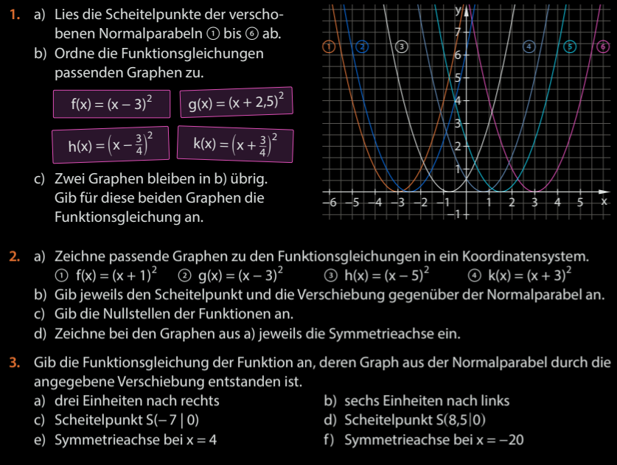
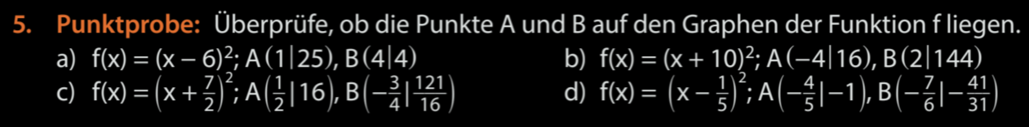
Fun99

Slide 7
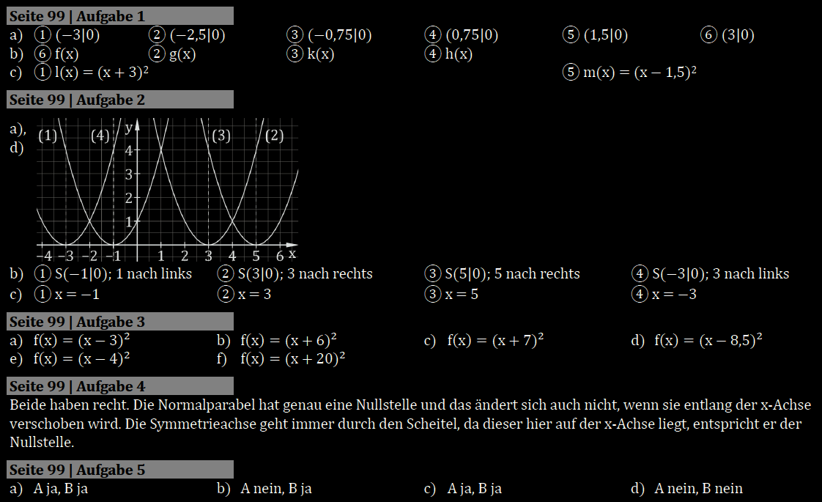
Fun96

Slide 8
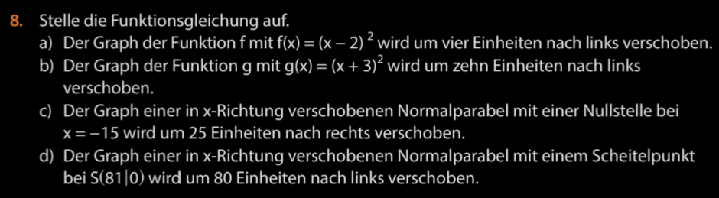
Fun100

